Slide 1
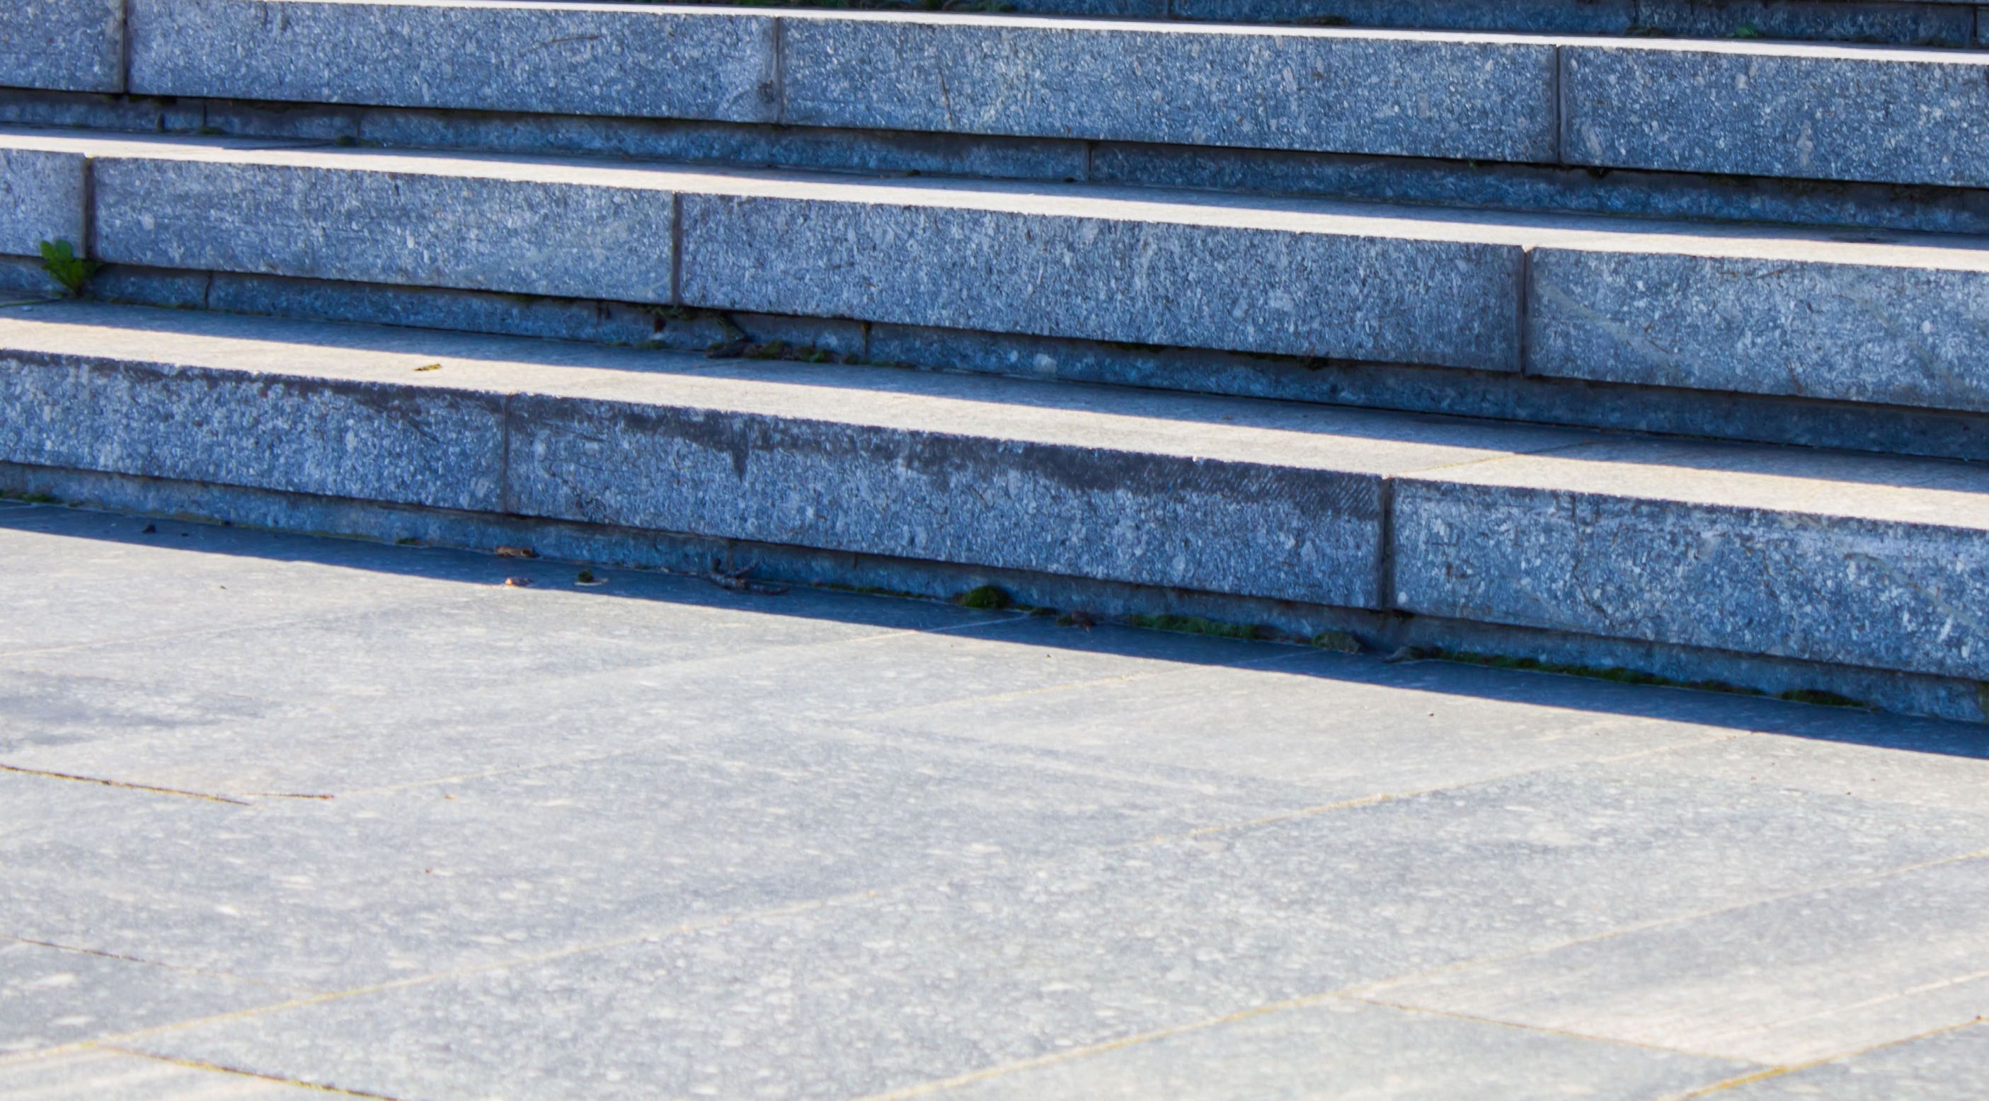

Terapi og rådgivning til Unge, der er Børn af Alkohol- og stofmisbrugere
Lær dig selv bedre at kende
V. Jeannette Jepsen, Jeppe Sandvej & Henrik Prien
27. februar 2024

Slide 2

Dagens emne
Lær dig selv bedre at kende
Oplevelser i opvæksten
Senfølger
Inspiration til et næste skridt

Slide 3

Spørgsmål du kan sidde med
Har min opvækst påvirket mig?
Var det, jeg har oplevet, så slemt?
Er der noget galt med mig, siden jeg
i dag har det, som jeg har det?
Hvordan reagerer andre, hvis jeg fortæller om mine oplevelser?

Slide 4
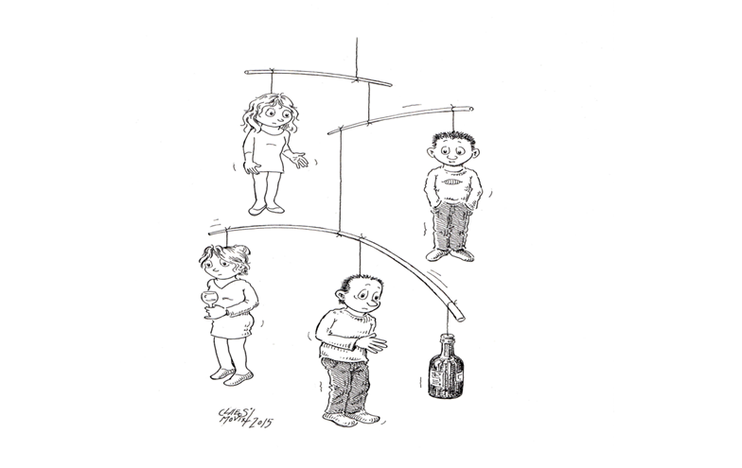
Oplevelser i opvæksten
Et omdrejningspunkt
Misbruget og den misbrugende bliver centralt for familielivet og påvirker alle

Slide 5

Oplevelser i opvæksten
Tabu, tavshed og benægtelse
Ofte bliver der ikke talt om misbruget og dets konsekvenser. Og hvis man forsøger på kan det få negative konsekvenser

Slide 6
Oplevelser i opvæksten
Ensomhed og isolation
Man kan føle sig alene med visse tanker, følelser og oplevelser

Slide 7



Oplevelser i opvæksten & senfølger
Spejling & navigation
Man kan have savnet opmærksomhed, at blive spejlet og rammesætning
Hvad er ok?
Hvad er vigtigst?
Hvad kan jeg regne med?

Slide 8

Inspiration
Et næste skridt
Bevidstgørelse
Udtryk
Små skridt

Slide 9
Senfølger
Selvkontakt og navigation
Jeg har lært at ignorere kroppens signaler (eller aldrig lært at tolke dem)
Følelser, behov og grænser – kræver viden og træning og forstå og bruge
Viden = Tidlig indlæring, modeller. Man kan mangle eller have lært noget forkert (overtilpasning).
Traume = Tidlig ”standsning” – når man ”overlever”, er det svært at lære og leve.

Slide 10
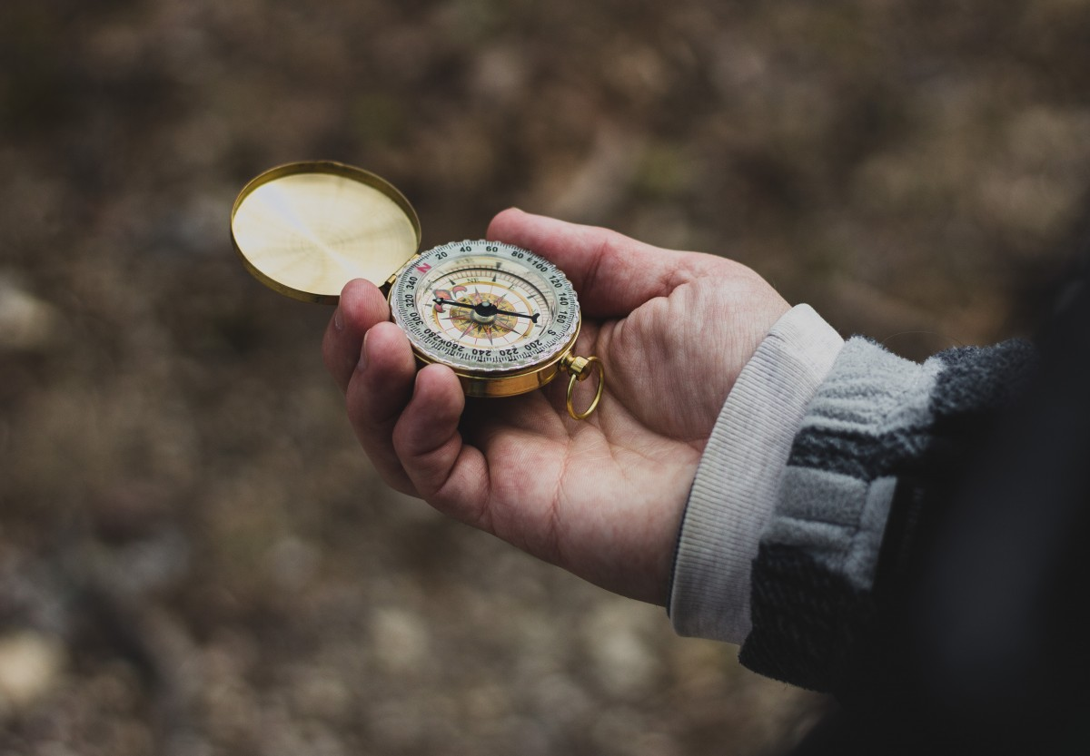
Senfølger
Navigation i livet
Hvad siger kompasset? - Er det gemt væk, navigerer du efter vind og vejr?
Jeg har lært at styre efter andres behov, følelser og grænser
Jeg-fokus er en træning i at sanse, hvad der er det rigtige for en at gøre (værdier, mål, behov)
Afstand til nære relationer
Nærhed til givende relationer
Meningsfuld fortælling
Min egen bedste ven, selvomsorg (næste online-drop-in)
Regulering ift. andres lidelse

Slide 11

Inspiration
Timeout - bænken
Hvem er på bænken hos dig? – Hvem har du lyst til at invitere?
Jeg har lært at sænke blikket – og nøjes med det, jeg får. Eller at ”skræmme” andre væk.
Regulere (rumme og blive rummet) i stedet for ”nedluk” (overtilpasning)
Relatere (broen til andre mennesker), spejling (at forstå sig selv), opmærksomhed (betydning)
Reflektere (mentalisering, dømmekraft, gode valg)

Slide 12




Behov for terapi, rådgivning
eller fællesskab?
TUBA har 32 afdelinger landet over
Tubanu: Fællesskab gennem arrangementer og aktiviteter. 10 afdelinger i landet. Læs mere på www.tubanu.dk
Eller kontakt Lene på lhb@tuba.dk eller tlf. 29689656
www.tuba.dk
@tubadanmark

Slide 13
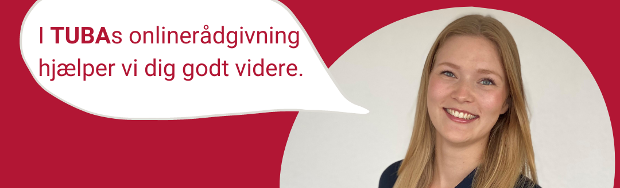
Rebekka
Onlinerådgiver i TUBA
TUBAs onlinerådgivning
Chattens åbningstider i denne uge
Tirsdag kl. 18-21
Onsdag kl. 18-21
Torsdag kl. 18-21
+ SMS rådgivning onsdag og torsdag.
Vores brevkasse har altid åben på tuba.dk

